Slide 1

Тема урока:
Редактирование текста
Информатика 5 класс
Учитель информатики: Тонких С. Ю.

Slide 2
Цели и задачи урока:
Образовательные: сформировать и расширить у учащихся знания о функциях редактирования текста, объяснить принципы и способы редактирования текста на компьютере, изучить основные клавиши ввода и редактирования текста; повторить и обобщить знания по теме “Ввод текста”;
Развивающие: продолжить формирование навыков работы в текстовом редакторе; развитие познавательного интереса к предмету “Информатика” ; способствовать развитию логического мышления, творческих способностей учащихся;
Воспитательные: воспитывать информационную культуру, познавательную потребность, ответственность за выполняемую работу;

Slide 3


Slide 4


Программа для работы с текстами на компьютере называется
текстовый редактор

Slide 5
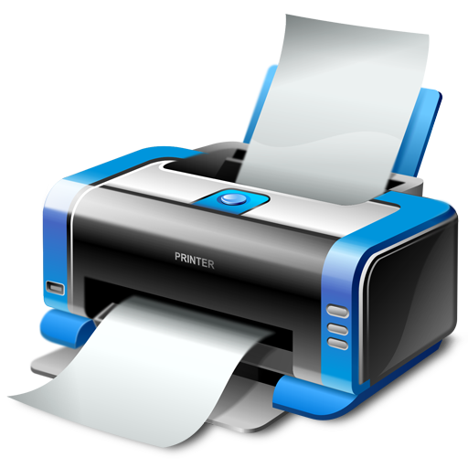
Принтер
устройство для печати текстов из памяти компьютера на бумагу

Slide 6
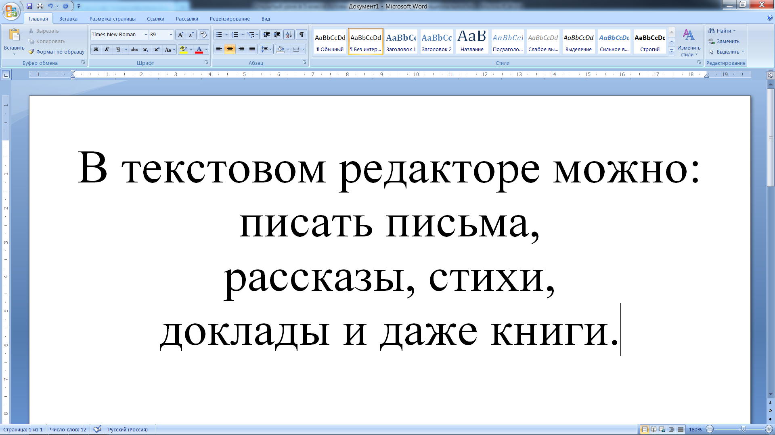

Slide 7
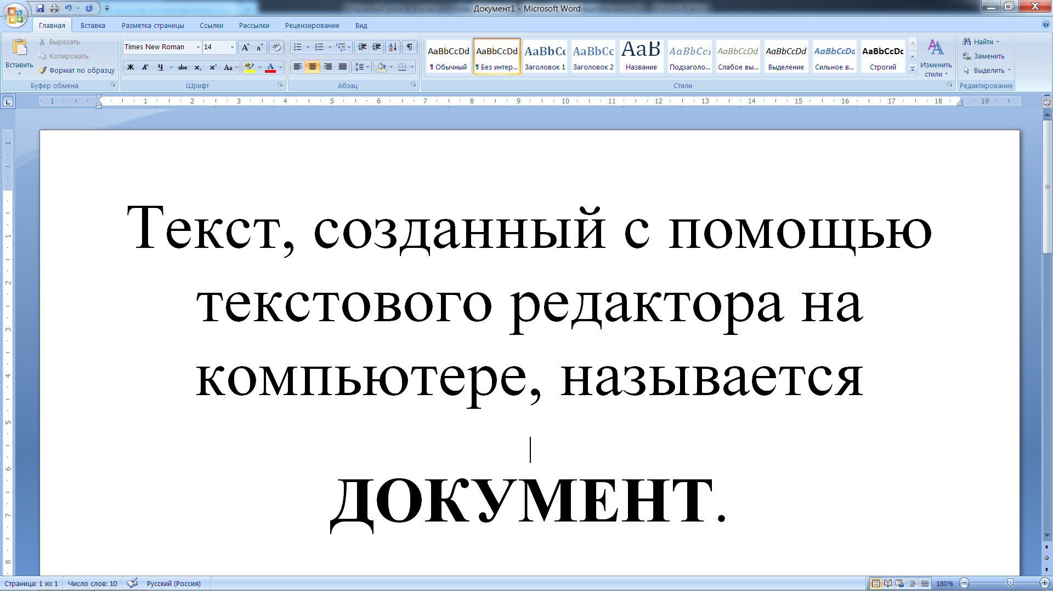

Slide 8
Основные объекты документа
Символ
это минимальная единица текстовой информации: цифра, буква, знак препинания
(1, б, ; % @)
Слово
это произвольная последовательность букв.
Строка
произвольная последовательность символов
между левой и правой границами документа.
Абзац
произвольная последовательность символов,
ограниченная специальными символами
конца абзаца.
Фрагмент
произвольная последовательность символов.

Slide 9
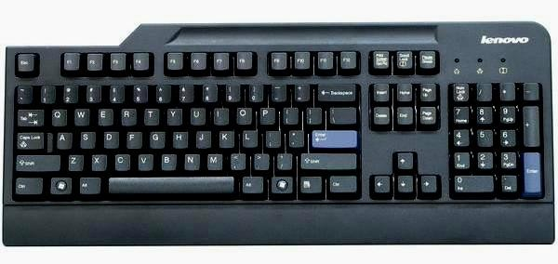
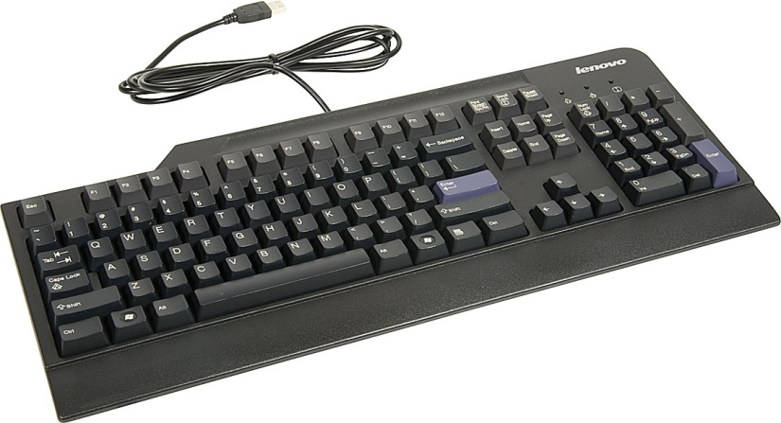
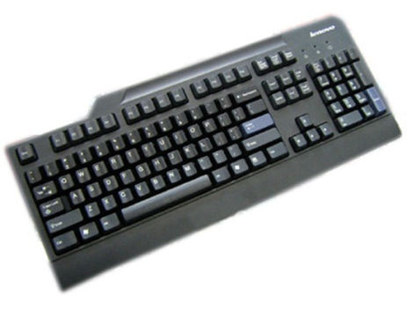
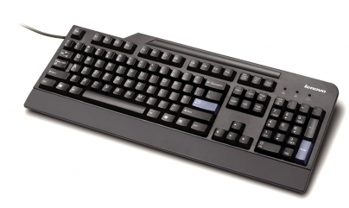
К л а в и а т у р а

Slide 10
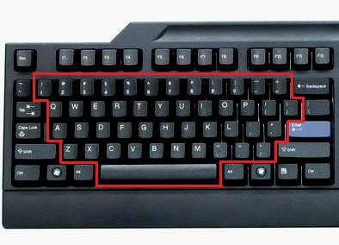
Основной блок клавиш

Slide 11
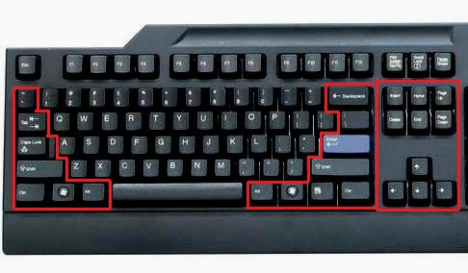
Служебные и дополнительные клавиши

Slide 12
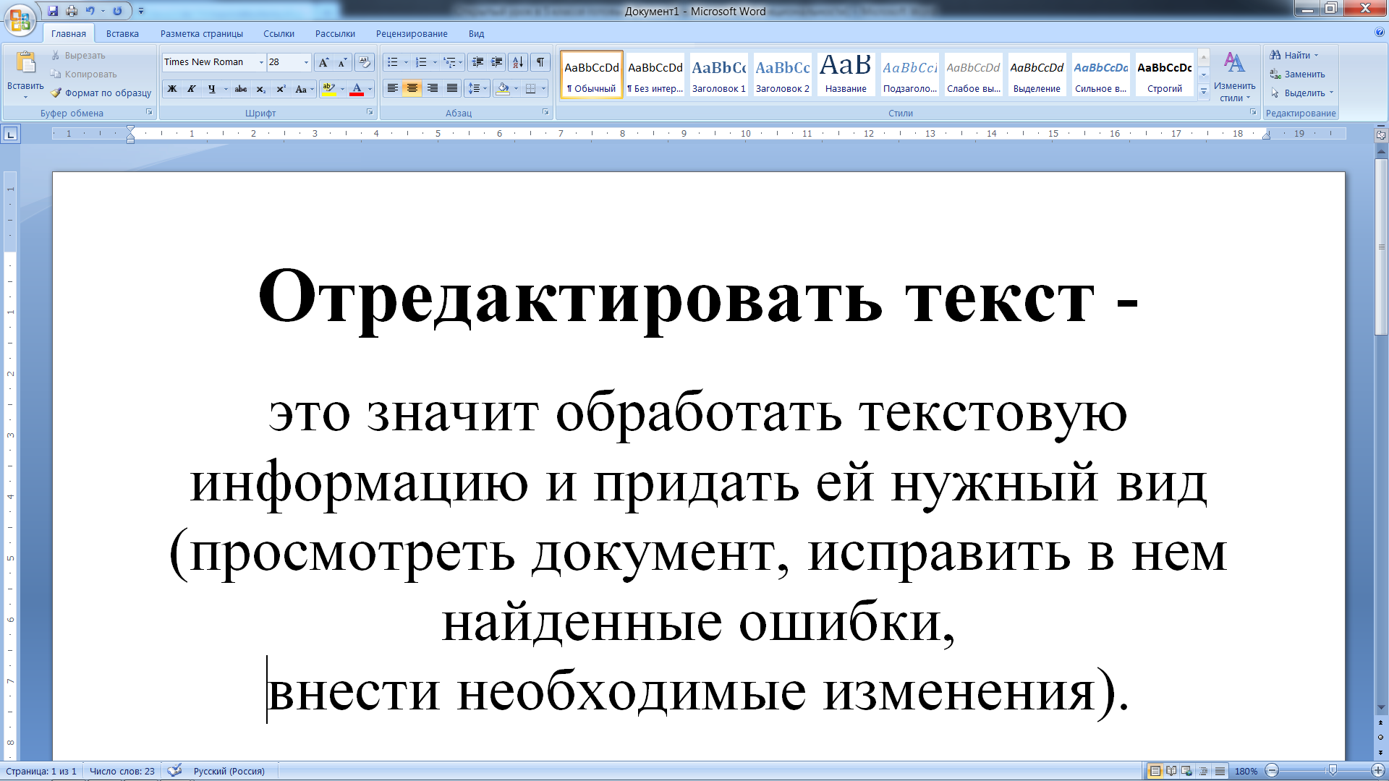

Slide 13
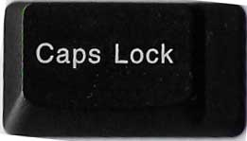

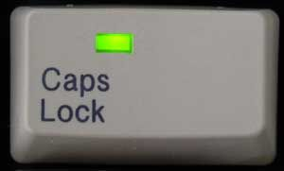
Клавиши редактирования текста
Капс Лок | Caps Lock | Режим ввода заглавных или прописных букв

Slide 14
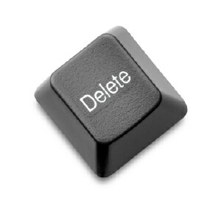

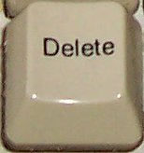
Клавиши редактирования текста
Дэл (Дэлит) | Delete | Удаление символа справа от курсора

Slide 15

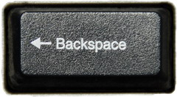
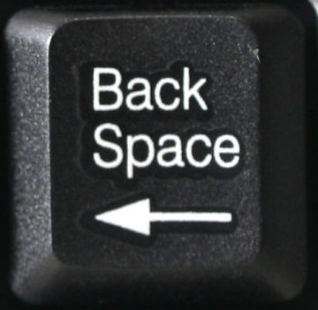
Клавиши редактирования текста
Бэк спейс | Back space | Удаление символа слева от курсора

Slide 16
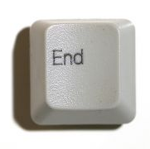
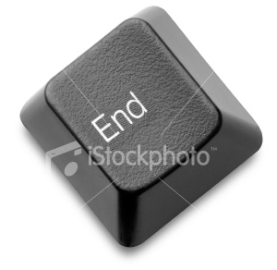
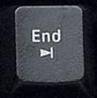
Клавиши редактирования текста
Энд | End | Переход курсора в конец строки

Slide 17
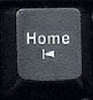
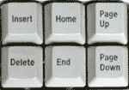
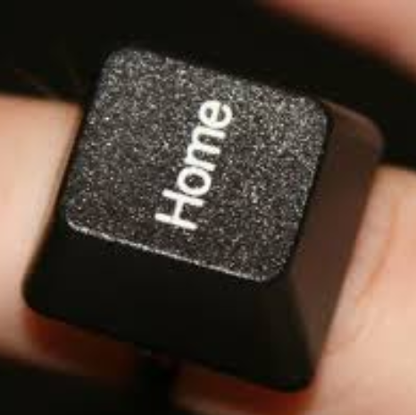
Клавиши редактирования текста
Хоум | Home | Переход курсора в начало строки

Slide 18
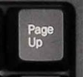

Клавиши редактирования текста
Пэйдж Ап | Page Up | Переход на страницу вверх

Slide 19
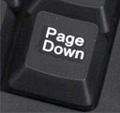
Клавиши редактирования текста
Пэйдж Даун | Page Down | Переход на страницу вниз

Slide 20
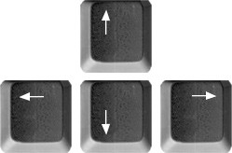
Клавиши редактирования текста
Вверх, Вниз, Вправо, Влево | Up, Down, Left, Right | Клавиши перемещения по тексту : на строку вверх, на строку вниз, на один символ влево, на один символ вправо.

Slide 21
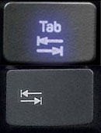
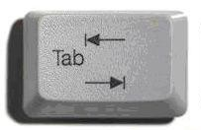
Клавиши редактирования текста
Таб | Tab | Делает отступ на заданный интервал. "Красная строка" в начале каждого абзаца.

Slide 22
Правила ввода текста на компьютере
Место для ввода очередного символа текста
указывается на экране с помощью мигающей
вертикальной черты — курсора.
2. При наборе текста на компьютере вам не нужно
следить за концом строки: как только он будет
достигнут, курсор автоматически перейдет на
начало следующей строки.
3. Каждое новое предложение пишите с
заглавной буквы.
4. Для того чтобы перейти к вводу нового абзаца
(или строки стихотворения), следует нажать
клавишу Enter.

Slide 23
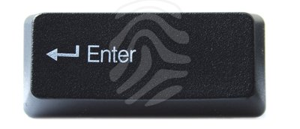
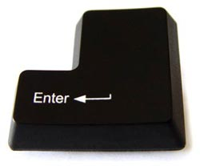
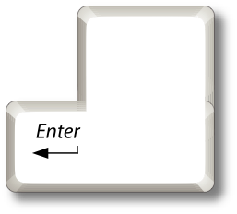
Клавишу Enter мы нажимаем,
чтобы перейти на новую строку.

Slide 24
Правила ввода текста на компьютере
5. Все знаки препинания, кроме тире, ставьте сразу же за
последней буквой слова, после любого знака препина-
ния нажимайте клавишу «Пробел».
6. Между словами ставится один пробел;
пробел ставится ПОСЛЕ, а не до:
двоеточия; вопросительного знака; восклицательного
знака; многоточия; закрывающейся скобки;
закрывающейся кавычки.
пробел ставится ДО, а не после:
- открывающейся скобки; открывающейся кавычки.
пробел ставится ДО и ПОСЛЕ тире.
пробел НЕ СТАВИТСЯ:
после открывающейся скобки; после открывающейся
кавычки; до и после дефиса.

